Slide 1


Θεωρία Κλινικής Χημείας ΙΙ
Ενότητα 2 : Η οστεοπόρωση
Πέτρος Καρκαλούσος
Επίκουρος καθηγητής κλινικής χημείας –
Μεθόδων Ελέγχου Ποιότητας
v. 2018.001
Notes:
Πηγές βιβλιογραφίας – βασικές έννοιες ( να προστεθεί στην ονομασία ενότητας;)

Slide 2

Οστεοπόρωση (osteoporosis) ένα παγκόσμιο πρόβλημα υγείας
Ο Παγκόσμιος Οργανισμός Οστεοπόρωσης
https://www.iofbonehealth.org/europe-guidelines
Εκδίδει διεθνείς οδηγίες (guidelines) για την διάγνωση και θεραπεία της νόσου.

Slide 3
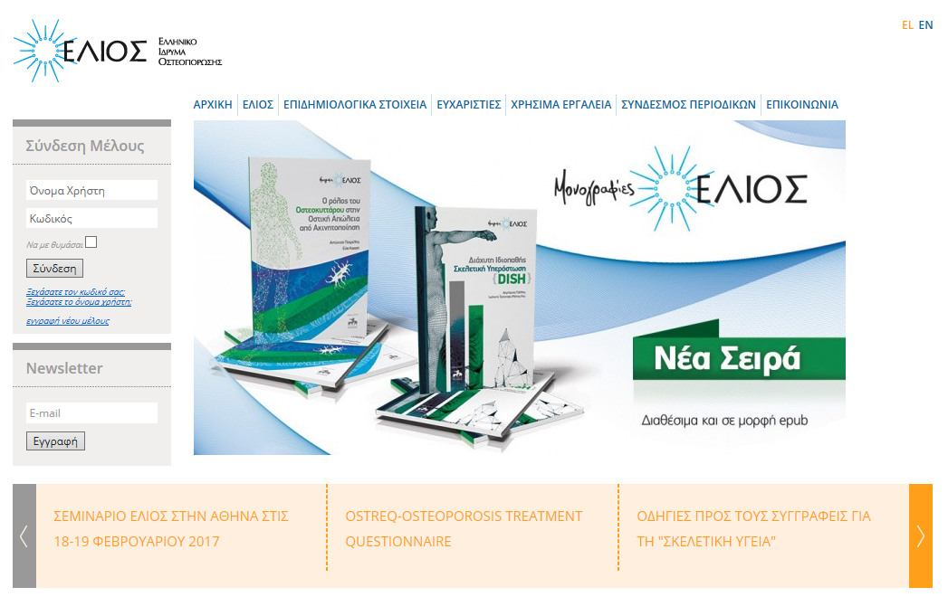
Η οστεοπόρωση είναι σημαντικό πρόβλημα υγείας και στην Ελλάδα
http://heliost.gr/el/

Slide 4
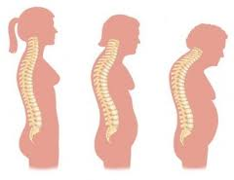
Οστεομαλάκυνση και ραχίτιδα
Και τα δύο αφορούν την μείωση του ασβεστίου και του φωσφόρου στα οστά.
Η οστεομαλάκυνση εμφανίζεται στους ενήλικες και αφορά ολόκληρο τον σκελετό που δεν μπορεί να απορροφήσει Ca, P και γίνεται μαλακός.
Η ραχίτιδα αφορά τα παιδιά και προσβάλει κυρίως περιοχές της ενδοχονδριακής ανάπτυξης.
Και στις δύο περιπτώσεις [Ca] x [P] < 2,4 mmol/L

Slide 5
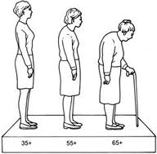
Οστεοπόρωση και οστεοπενία
Οστεοπόρωση: H μείωση της οστικής μάζας (του οργανικού μέρους του οστού) με φυσιολογικό μεταβολισμό ασβεστίου και φωσφόρου. Το οστό παρουσιάζει αυξημένη ευθραυστότητα και αυξημένο κίνδυνο για κατάγματα.
Οστεοπενία: Η μείωση της οστικής μάζας όπως στην οστεοπόρωση με την διαφορά ότι δεν αυξάνει σημαντικά η ευθραυστότητα.

Slide 6
Ο ορισμός της οστεοπόρωσης
Σύμφωνα με τον Παγκόσμιο Οργανισμό Υγείας, η οστεοπόρωση υποδηλώνει την απώλεια οστικής μάζας > 2,5 SD (σταθερές αποκλίσεις) από την κορυφαία οστική μάζα αποκτούμενη νωρίτερα στην ζωή ή την παρουσία οστεοπορωτικών καταγμάτων σε σοβαρή οστεοπόρωση.
Σύμφωνα με τον ορισμό για την διάγνωση της οστεοπόρωσης συγκρίνεται η πυκνότητα του οστού με τον μέσο όρο άλλων ατόμων ίδιας ηλικίας ή άλλων νεώτερων ατόμων όπου η νόσος δεν έχει εμφανιστεί.

Slide 7
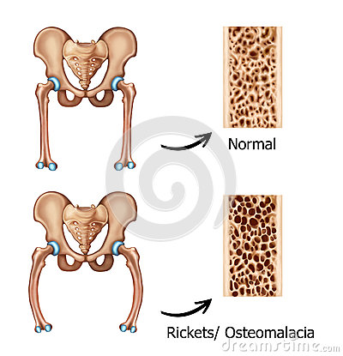
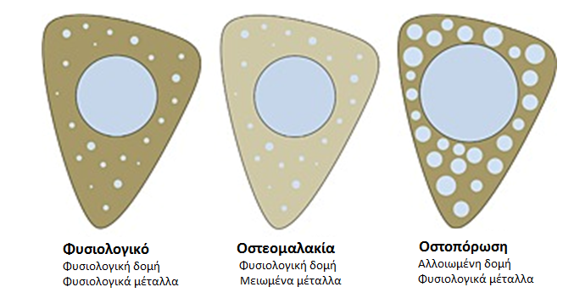
Οι διαφορές στη δομή των οστών στις διάφορες παθήσεις

Slide 8
Παράγοντες κινδύνου για την οστεοπόρωση
Μείζονες | Ελάσσονες
Ηλικία > 65 ετών | Ρευματοειδής αρθρίτιδα
Πρωτοπαθής υπερπαραθυροειδισμός | Ιστορικό υπερθυρεοειδισμού
Συστηματική λήψη γλυκοκορτικοειδών για > 3 μήνες | Χρόνια αντιεπιληπτική αγωγή
Υπογοναδισμός | Χαμηλή πρόσληψη ασβεστίου
Πρώιμη εμμηνόπαυση (<45 ετών) | Χαμηλό ΒΜΙ ή απώλεια >10% του βάρους σε ηλικία 25 ετών
Σύνδρομο δυσαπορρόφησης | Χρόνια ηπαρινοθεραπεία
Ακτινολογική οστεοπενία | Κατάχρηση αλκοόλ
Συμπιεστικό σπονδυλικό κάταγμα | Κατάχρηση καφεΐνης
Κάταγμα χαμηλής ενέργειας σε ηλικία >40 ετών | Ακινητοποίηση
Οικογενειακό ιστορικό

Slide 9
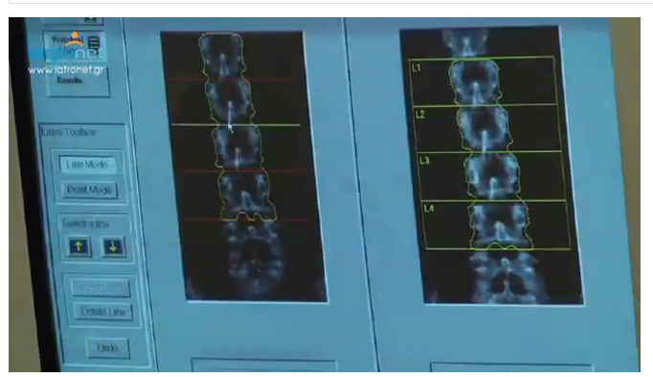
To DEXA

Slide 10
DEXA (Μέθοδος απορροφησιομετρίας διπλοενεργειακής δέσμης ακτίνων Χ
Πρόκειται για την ασφαλέστερη μέθοδο διάγνωσης της οστεοπόρωσης και οστεοπενίας.
Γίνεται με την ακτινοβόληση των οστών με δύο ακτίνες Χ και βασίζεται στον υπολογισμό της περιεκτικότητας του οστού σε μεταλλικά στοιχεία.
Έτσι έμμεσα υπολογίζεται η οστική πυκνότητα (BMD ή Bone Mineral Density) σε g/cm².

Slide 11
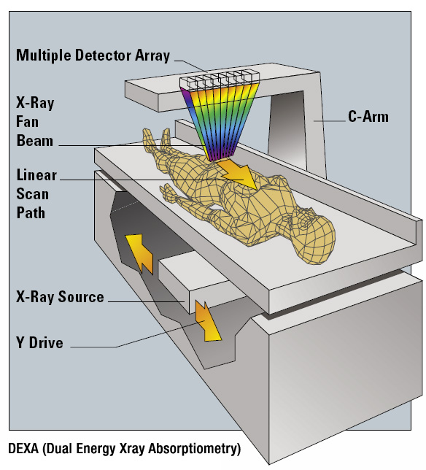
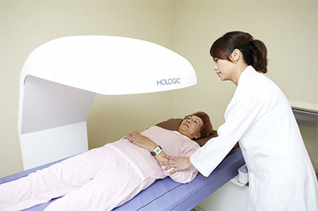
Η συσκευή DEXA

Slide 12
Που χρησιμεύει το DEXA
Χρησιμεύει πρωτίστως στη διάγνωση της οστεοπόρωσης
Η παρακολούθηση της πορείας της οστεοπόρωσης (αντιοστεοκλαστική αγωγή) γίνεται με βιοχημικές εξετάσεις.

Slide 13
Ποιοι ασθενείς πρέπει να κάνουν μέτρηση οστικής πυκνότητας
Γυναίκες άνω των 65 ετών,
άνδρες άνω των 70 ετών,
άτομα που έχουν υποστεί κάταγμα σε ηλικία άνω των 50 ετών,
γυναίκες σε εμμηνόπαυση με παράγοντες κινδύνου,
μετεμμηνοπαυσιακές γυναίκες κάτω των 65 ετών με παράγοντες κινδύνου,
άνδρες 50 έως 69 ετών με παράγοντες κινδύνου.

Slide 14
Πως εκτιμάται η οστεοπόρωση και η οστεοπενία με το DEXA (1 από 3)
Για την εκτίμηση της οστικής πυκνότητας υπολογίζονται δύο στατιστικά μεγέθη:
To Ζ-score που είναι η σύγκριση της οστικής πυκνότητας του ασθενούς με την οστική πυκνότητα φυσιολογικών ατόμων ίδιας ηλικίας.
Ζ-score = Patient’s BMD-Age matched Mean BMD/1 SD of age matched Mean BMD

Slide 15
Πως εκτιμάται η οστεοπόρωση και η οστεοπενία με το DEXA (2 από 3)
Το Τ-score που είναι η σύγκριση της οστικής πυκνότητας του ασθενούς με την οστική πυκνότητα φυσιολογικών ατόμων νεαρής ηλικίας (30 ετών).
Τ-score = Patient’s BMD-Age Young adult BMD/1 SD of Young adult Mean BMD

Slide 16
Πως εκτιμάται η οστεοπόρωση και η οστεοπενία με το DEXA (3 από 3)
Ζ-score και T-score μεταξύ -1 και +1: Φυσιολογικό
Ζ-score και T-score μεταξύ -1,1 και -2,4: Οστεοπενία.
Ζ-score και T-score < -2,5: Οστεοπόρωση
Όλοι οι ασθενείς με οστεοπόρωση λαμβάνουν φαρμακευτική αγωγή.
Οι ασθενείς με οστεοπενία λαμβάνουν θεραπεία αν υπάρχουν και άλλοι προδιαθεσικοί παράγοντες (π.χ. προηγούμενο αυτόματο κάταγμα).

Slide 17
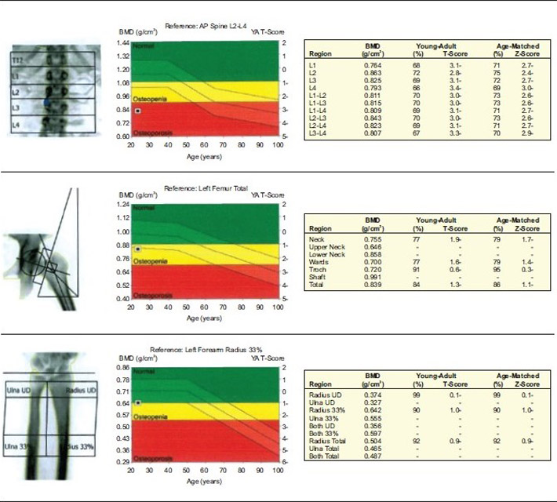
DEXA scans

Slide 18
Άλλες απεικονιστικές μέθοδοι ελέγχου της οστεοπόρωσης
Η ποσοτική υπερηχοτομογραφία (QUS)
Η ποσοτική υπολογιστική τομογραφία (QCT)
Η περιφερική ποσοτική υπολογιστική τομογραφία (pQCT)

Slide 19
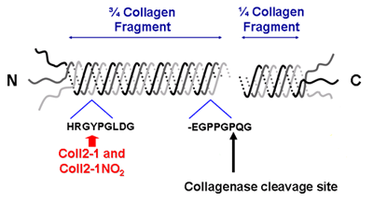
Οι δείκτες οστικής εναλλαγής και ο βιοχημικός έλεγχος των οστών

Slide 20
Γιατί γίνεται βιοχημικός έλεγχος για τον έλεγχο της οστεοπόρωσης
Οι εξετάσεις αυτές γίνονται σε λίγα εργαστήρια και δεν μπορούν να αντικαταστήσουν την μέτρηση οπτικής πυκνότητας (DEXA) που αποτελεί Gold Standard για την διάγνωση.
Γίνονται κυρίως:
Για την επιλογή των ασθενών για αντιοστεοκλαστική θεραπευτική αγωγή.
Για την παρακολούθηση της θεραπείας σε ότι αφορά την αποτελεσματικότητα της και την συμμόρφωση των ασθενών σε αυτή.
Την πρόβλεψη του συνολικού καταγματικού κινδύνου.

Slide 21
Ποιες εξετάσεις γίνονται για τον έλεγχο της οστεοπόρωσης
Γενική εξέταση αίματος
Βασικός βιοχημικός έλεγχος (ασβέστιο, φωσφόρος, κρεατινίνη, δείκτες ηπατικής λειτουργίας, λευκώματα/αλβουμίνη)
Ασβέστιο ούρων 24ώρου
Βιοχημικοί οστικοί δείκτες.
Και για την δευτεροπαθή οστεοπόρωση:
Εξετάσεις για την λειτουργία του θυρεοειδούς αδένα
Επίπεδα παραθορμόνης στο αίμα
Επίπεδα τεστοστερόνης (και γενικά ορμονών φύλου) στους άνδρες
25-ύδροξυ-βιταμίνη D

Slide 22
Οι δείκτες οστικής εναλλαγής
(1 από 2)
Δείκτες οστικής απορρόφησης: δείκτες αποικοδόμησης δηλ. της λειτουργίας των οστεοκλαστών.
Αφορούν ένζυμα και πεπτίδια που εκκρίνονται από τους οστεοκλάστες:
  CTx
  NTx
  Υδροξυπρολίνη
  Δεοξυπυρινοδίνη
  Trab 5b

Slide 23
Οι δείκτες οστικής εναλλαγής
(2 από 2)
Δείκτες οστικής παραγωγής: δείκτες σχηματισμού του οστού δηλ. της λειτουργίας των οστεοβλαστών.
Αφορούν ένζυμα και πεπτίδια που εκκρίνονται από τους οστεοβλάστες:
  Οστικό κλάσμα της ALP
  Οστεοκαλσίνη
  Προπεπτίδια του ανθρώπινου προκολλαγόνου τύπου Ι
    PINP
    PICP

Slide 24
Πλεονεκτήματα της επιλογής των δεικτών οστικής εναλλαγής
Οι δείκτες οστικής απορρόφησης ανταποκρίνονται στη θεραπεία 3 – 6 μήνες μετά την έναρξή της.
Οι δείκτες οστικής παραγωγής ανταποκρίνονται στη θεραπεία 6 – 12 μήνες μετά την έναρξή της.
Αντίθετα οι μετρήσεις DEXA ανταποκρίνονται στη θεραπεία τουλάχιστον 12 μήνες μετά.

Slide 25
Τι θα πρέπει να μετράται
Συνιστάται η μέτρηση τουλάχιστον ενός δείκτη οστικής απορρόφησης και ενός δείκτη οστικής παραγωγής πριν την θεραπεία και 3 – 6 μήνες μετά την θεραπεία.

Slide 26
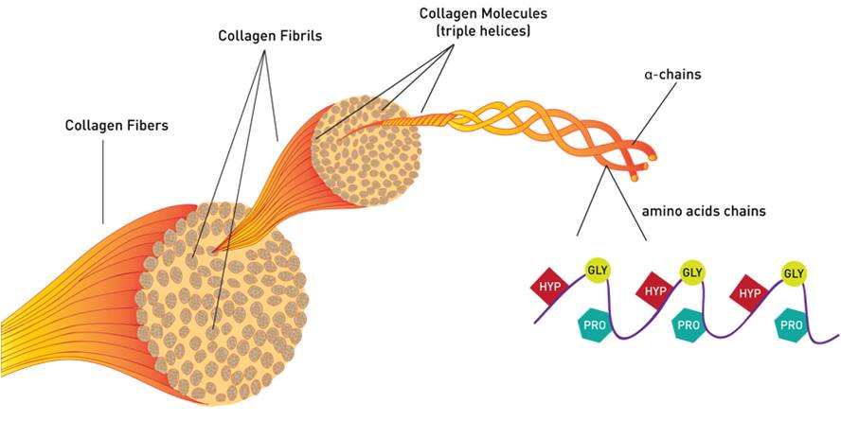
Tα μόρια του κολλαγόνου (1 από 3)
Τα μόρια του κολλαγόνου αποτελούνται από 19 αμινοξέα από τα οποία τα σημαντικότερα είναι:
Γλυκίνη
Προλίνη
Αλανίνη
Υδροξυπρολίνη
https://crescendoinfantil.wordpress.com/2016/04/

Slide 27
Tα μόρια του κολλαγόνου (2 από 3)
Υπάρχουν 28 μόρια κολλαγόνου. Τα πιο γνωστά όμως είναι τα μόρια κολλαγόνου τύπου Ι, ΙΙ, ΙΙΙ
Το κολλαγόνο τύπου Ι βρίσκεται κυρίως στα οστά όπου αποτελούν το 90% των οργανικών τους συστατικών. Βρίσκεται ακόμα στο δέρμα, νύχια και τένοντες. Παράγεται από ινοβλάστες και οστεοβλάστες.
Το κολλαγόνο τύπου ΙΙ βρίσκεται στις αρθρώσεις. Παράγεται από χονδροβλάστες.
Το κολλαγόνου τύπου ΙΙΙ βρίσκεται κυρίως στο δέρμα, τοιχώματα οργάνων, αιμοφόρα αγγεία και πνεύμονες. Παράγεται από ινοβλάστες.

Slide 28
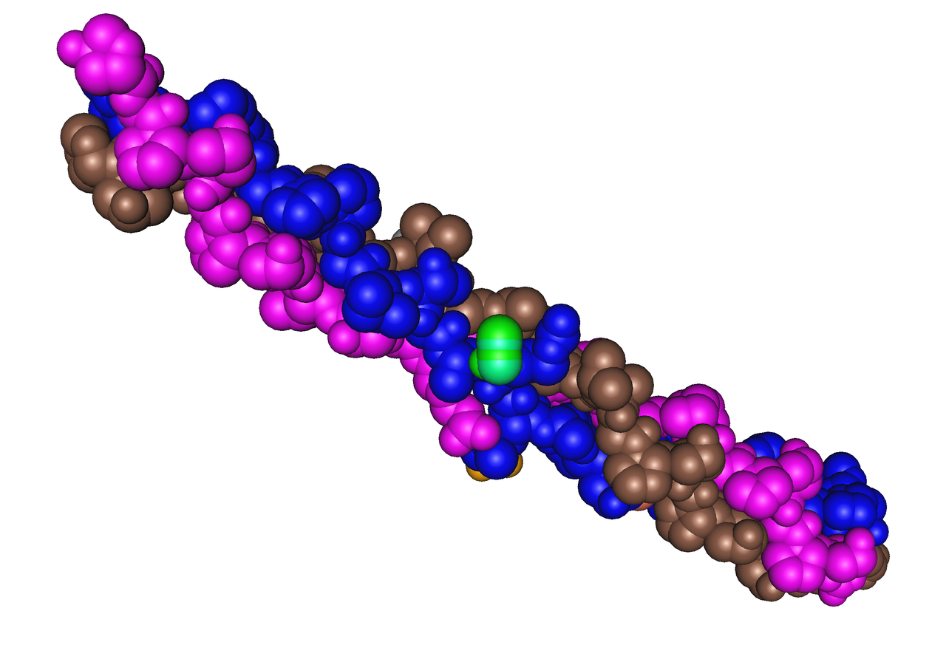
Tα μόρια του κολλαγόνου (3 από 3)
Η ελικοειδή δομή του κολλαγόνου

Slide 29
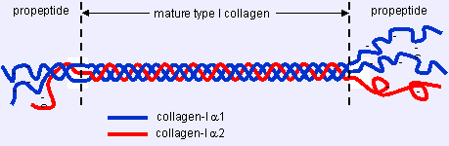
Το κολλαγόνο τύπου Ι στα οστά
(1 από 2)
Το κολλαγόνο τύπου Ι σχηματίζεται από το προκολλαγόνο που εκκρίνεται από τους οστεοβλάστες.
Διαμορφώνεται στο οστό από τον συνδυασμό δύο α1 και ενός α2 πολυπεπτιδίων που περιέχουν υδροξυλιωμένη προλίνη και υπολείμματα λυσίνης.

Slide 30
Το κολλαγόνο τύπου Ι στα οστά
(2 από 2)
Καθώς το προκαλλαγόνο εκκρίνεται από τους οστεοβλάστες οι αμινο-τελικές και οι καρβοξυ-τελικές περιοχές του αποσπώνται και απελευθερώνονται στον εξωκυττάριο χώρο (NTx. CTx)
Oι πλευρικές άλυσοι τριών υπολειμμάτων υδροξυλυσίνης από διαφορετικά μόρια κολλαγόνου διαμορφώνουν από κοινού ένα δακτύλιο πυριδινίου που συνδέει τρία μόρια κολλαγόνου και σταθεροποιεί έτσι την δομή του.

Slide 31
Οι δείκτες οστικής απορρόφησης
H υδροξυπρολίνη (1 από 3)
Η υδροξυπρολίνη είναι ένα αμινοξύ που βρίσκεται στο κολλαγόνο και αποτελεί το 10% αυτού. Η απέκκριση της υδροξυπρολίνης στα ούρα(24ώρου) δείχνει τον ρυθμό αποδόμησης του κολλαγόνου.
Αυξάνεται σε: Οστεοπενία, Εγκαύματα, Επούλωση τραύματος, ραχίτιδα, νόσο Paget, Υπερπαραθυρεοειδισμό, Γαστρεντερίτιδα, Συγγενή Υποφωφαταιμία, Σακχαρώδη διαβήτη κ.α.
Μειώνεται σε: Υποπαραθυρεοειδισμό, υποθυρεοειδισμό, μυϊκή δυστροφία

Slide 32
Οι δείκτες οστικής απορρόφησης
H υδροξυπρολίνη (2 από 3)
Τιμές αναφοράς υδροξυπρολίνης ούρων (24ώρου)
Άνδρες: 9 – 73 mg/24h
Γυναίκες: 7 – 49 mg/24h
Παιδιά 1 – 10 ετών: 15 – 150 mg/24h
Παιδιά 11 – 14 ετών: 68 – 169 mg/24h
Προσδιορίζεται με ΕLISA, HPLC

Slide 33
Οι δείκτες οστικής απορρόφησης
H υδροξυπρολίνη (3 από 3)
Απαιτείται κατάλληλη δίαιτα πριν την μέτρηση της υδροξυπρολίνης ούρων 24h.
Aπαγορεύονται για 2 ημέρες πριν την συλλογή των ούρων, ψαρόσουπες, κοτόσουπες, κρεατόσουπες, ψάρι και προϊόντα κρέατος, παγωτά, γλυκά, σοκολάτες, ζελέδες.
Επιτρέπονται λαχανικά, φρούτα, γάλα, αμυλούχες τροφές και ροφήματα όπως τσάι, κακάο, καφές.

Slide 34
Οι δείκτες οστικής απορρόφησης
H δεοξυπυριδινόλη (DPD, D-Pyrilinks) (1 από 2)
Η DPD σχηματίζεται κατά τη διάρκεια της ωρίμανσης του κολλαγόνου τύπου 1 κατά τη δημιουργία νέου οστού.
Προκύπτει από την ένωση πλευρικών αλυσίδων δύο μορίων υδροξυλυσίνης και ενός μορίου λυσίνης κατά τον σχηματισμό της τριπλής αλυσίδας του κολλαγόνου.
Κατά τη διάρκεια της απορρόφησης του οστού η DPD απελευθερώνεται στην κυκλοφορία και από εκεί στα ούρα.

Slide 35
Οι δείκτες οστικής απορρόφησης
H δεοξυπυριδινόλη (DPD, D-Pyrilinks) (2 από 2)
Δεοξυπυριδινολίνη (DPD) ούρων (24ώρου)
Άνδρες: 2,3 – 8,7 nmol/mmol κρεατινίνης
Γυναίκες: 3,1 – 8,7 nmol/mmol κρεατινίνης
Προσδιορίζεται με ELISA, CIA

Slide 36
Οι δείκτες οστικής απορρόφησης
H πυριδινόλη (Pyr) (1 από 2)
Η Pyr προκύπτει από τις πλευρικές αλυσίδες τριών μορίων υδροξυλισίνης στο μόριο του κολλαγόνου τύπου Ι.
Η Pyr αφθονεί στο κολλαγόνο τύπου Ι αλλά και ιστούς με κολλαγόνου τύπου ΙΙ.
Αντίθετα η DPD βρίσκεται μόνο σε ιστούς με κολλαγόνου τύπου Ι.
Σήμερα οι οστικοί δείκτες Pyr/DPD χρησιμοποιούνται όλο και λιγότερο σε σχέση με τους δείκτες ΝΤx, CTx.

Slide 37
Οι δείκτες οστικής απορρόφησης
H πυριδινόλη (Pyr) (1 από 2)
Πυριδινολίνη (Pyr) ούρων (24ώρου)
Άνδρες: 2,3 – 8,7 nmol/mmol κρεατινίνης
Γυναίκες: 3,1 – 8,7 nmol/mmol κρεατινίνης
Προσδιορίζεται με ELISA

Slide 38
Οι δείκτες οστικής απορρόφησης
Η ανθεκτική στο τρυγικό οξύ φωσφατάση (TΡAP 5b) (1 από 3)
Είναι μέλος των όξινων φωσφατασών (AP) που καταλύουν την υδρόλυση των φωσφορικών ριζών σε όξινο pH.
Τα ένζυμα αυτά προέρχονται από τα ερυθρά κύτταρα, τα λυσοσώματα, τον προστάτη και τα μακροφάγα.
Τα ερυθροκυτταρικά και προστατικά ισοένζυμα διαχωρίζονται από τα άλλα ισοένζυμα με την προσθήκη άλατος τρυγικού οξέος (TRAP).

Slide 39
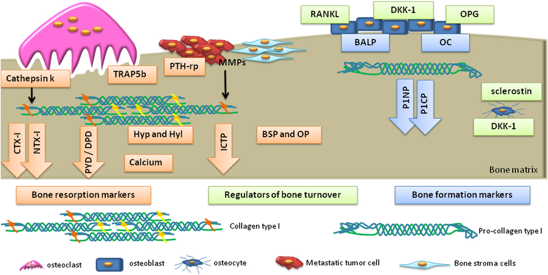
Οι δείκτες οστικής απορρόφησης
TΡAP 5b (2 από 3)
http://www.nature.com/bonekeyreports/2015/150422/bonekey201535/fig_tab/bonekey201535_F1.html

Slide 40
Οι δείκτες οστικής απορρόφησης
TRAP 5b (3 από 3)
Το ισοένζυμο TRAP στην ηλεκτροφόρηση βρίσκεται στην θέση 5.
Επιπλέον η TRAP μπορεί να διαχωριστεί σε δύο άλλα ισοένζυμα τα 5a (περιέχει σιαλικό οξύ) και 5b (δεν περιέχει σιαλικό οξύ.
Το TRAP 5b αποτελεί τον καλύτερο δείκτη οστικής απορρόφησης.
Είναι πολύ καλός δείκτης για την παρακολούθηση της αντιοστεοκλαστικής αγωγής.
Χρησιμεύει επίσης και για την πρώιμη διάγνωση μεταστάσεων στα οστά από καρκίνο του μαστού.

Slide 41
Οι δείκτες οστικής απορρόφησης
TRAP 5b (4 από 4)
Tιμές αναφοράς για TRAP 5b
Άνδρες: 5,7 – 3,5 U/L
Γυναίκες: 5,1- 2,5 U/L
Προσδιορίζεται με ELISA

Slide 42
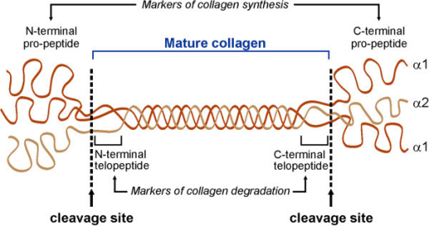
Οι δείκτες οστικής απορρόφησης
NTx & CTx Τελοπεπτίδια του κολλαγόνου τύπου Ι (1 από 4)
Οι μη ελικοειδές περιοχές του κολλαγόνου τύπου Ι στα δύο άκρα του είναι το αμινοτελικό τελοπεπτίδιο (ΝΤΧ) και το καρβοξυτελικό τελοπεπτίδιο (CTX).

Slide 43
Οι δείκτες οστικής απορρόφησης
NTx & CTx (2 από 4)
Τα τελοπεπτίδια CTX, NTX που μετρώνται στο εργαστήριο είναι προϊόντα καταβολισμού του κολλαγόνου τύπου Ι.
Είναι οι πιο αξιόπιστοι δείκτες οστεοκλαστικής δραστηριότητας και χρησιμεύουν για:
την παρακολούθηση της αντιοστεοκλαστικής αγωγής
την εκτίμηση του καταγματικού κινδύνου
εμφανίζει πολύ καλή συσχέτιση με τις μετρήσεις οστικής πυκνότητας με DEXA

Slide 44
Οι δείκτες οστικής απορρόφησης
NTx & CTx Τελοπεπτίδια ούρων (3 από 4)
ΝΤx Τελοπεπτίδιο ούρων (24ώρου)
Άνδρες και γυναίκες < 6 ετών 576 – 1,763 NTx Units
Άνδρες και γυναίκες 6 – 13 ετών: 307 – 1,367 NTx Units
Άνδρες 14 – 17 ετών: 102 – 1,048 NTx Units
Άνδρες ≥ 18 ετών: 21 – 66 NTx Units
Γυναίκες 14 – 17 ετών: 55 – 378 NTx Units
Γυναίκες ≥ 18 ετών: 19 – 63 NTx Units
NTx Units = nM BCE/mM κρεατινίνης
BCE = Bone Collage Equivalent

Slide 45
Οι δείκτες οστικής απορρόφησης
NTx & CTx Τελοπεπτίδια (4 από 4)
CΤx Τελοπεπτίδιο ούρων (24ώρου) «β-Cross Laps αντισώματα»
Άνδρες: 49 – 463 μg/mmol κρεατινίνης
Γυναίκες: 45 – 1035 μg/mmol κρεατινίνης
CΤx Τελοπεπτίδιο ορού «β-Cross Laps αντισώματα»
Άνδρες 30 - 49 ετών: 0,06 – 0,6 ng/mL
Άνδρες 50 – 70 ετών: 0,08 – 0,7 ετών ng/mL
Άνδρες > 70 ετών: 0,08 – 1,05 ng/mL
Γυναίκες σε προεμμηνόπαυση: 0,04 – 0,6 ng/mL
Γυναίκες σε εμμηνόπαυση: 0,1 – 1,0 ng/mL
Οι τιμές εξαρτώνται από την μέθοδο. Εδώ eCLIA.

Slide 46
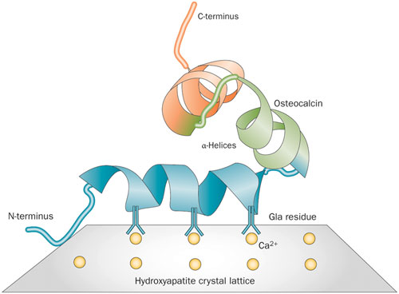
Οι δείκτες οστικής παραγωγής
Η οστεοκαλσίνη (1 από 5)
Είναι μία μικρή πρωτεΐνη 49 αμινοξέων που παράγεται από οστεοβλάστες, οδοντοβλάστες και υπερτροφικά χονδροκύτταρα.
Χαρακτηρίζεται από την παρουσία τριών υπολειμμάτων γ-καρβοξυγλουταμινικού οξέος (Gla). Τα Gla είναι υπεύθυνα για την σύνδεση της οστεοκαλσίνης με τον υδροξυαπατίτη. Η αντίδραση διευκολύνεται από την βιταμίνη Κ.
http://www.nature.com/nrendo/journal/v9/n1/fig_tab/nrendo.2012.201_F2.html

Slide 47
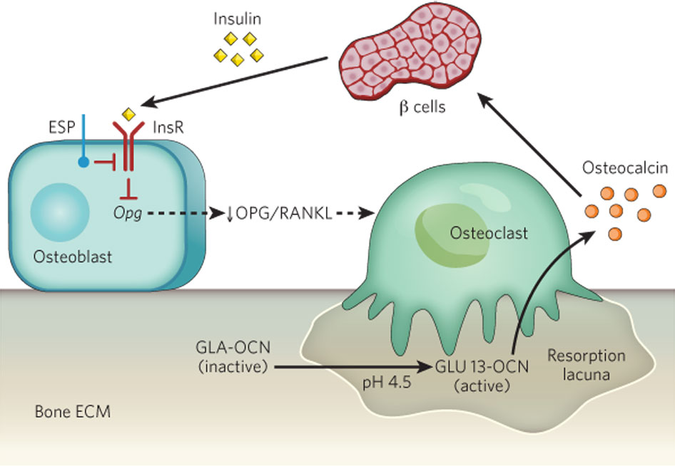
Οι δείκτες οστικής παραγωγής
Η οστεοκαλσίνη (2 από 5)
Η ινσουλίνη στέλνει σήματα στους οστεοβλάστες να μειώσουν την παραγωγή Οστεοπροτεγερίνης (OPG). Η μείωση της OPG στον υποδοχέα RANKL μειώνει την απορρόφηση από τους οστεοκλάστες.
Αυτό διεγείρει την ενεργοποίηση της OCN που βρίσκεται στο συμπαγές μέρος του οστού. Η μη καρβοξυλιωμένη OCN (GLU13-OCN) διεγείρει την έκκριση ινσουλίνης από το πάγκρεας.
http://www.nature.com/nature/journal/v481/n7381/fig_tab/nature10763_F3.html

Slide 48
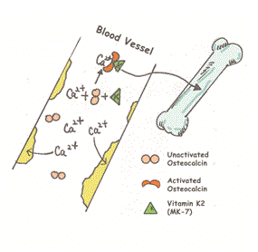
Οι δείκτες οστικής παραγωγής
Η οστεοκαλσίνη (3 από 5)
Η οστεοκαλσίνη ακολουθεί κιρκάδιο ρυθμό (μειώνεται προς το μεσημέρι και αυξάνει προς το βράδυ).
Στις γυναίκες τα πιο υψηλά επίπεδα παρατηρούνται κατά την ωχρινική φάση του εμμηνορροϊκού κύκλου.
Παραμένει στον οργανισμό περίπου 20 λεπτά αφού διηθείται στο αγγειώδες σπείραμα.

Slide 49
Οι δείκτες οστικής παραγωγής
Η οστεοκαλσίνη (4 από 5)
Στον οργανισμό κυκλοφορούν διάφορα τεμάχια οστεοκαλσίνης ή Osteocalsin ή OCN:
  To 1/3 είναι το άθικτο μόριο (intact Osteocalsin ή iOCN)
  Το 1/3 είναι ένα μεγάλο αμινο-τελικό τεμάχιο (N-MID OCN)
  Το 1/3 αποτελείται από μικρότερα τεμάχια.

Slide 50
Οι δείκτες οστικής παραγωγής
Η οστεοκαλσίνη (5 από 5)
Τιμές αναφοράς οστεοκαλσίνης (eCLIA, Roche)
Άνδρες: < 6,40 μg/mL
Γυναίκες: < 9,52 μg/mL
O προσδιορισμός γίνεται με ELISA, CIA, RIA.
Κάθε Kit χρησιμοποιεί διαφορετικά αντισώματα που ενώνονται με το άθικτο μόριο ή το αμινο-τελικό τεμάχιο.
Π.χ. Oι αναλυτές Cobas, Elecsys μετρούν την N-MID OCN
Oι αναλυτές Centaur, immulite μετρούν την iOCN

Slide 51
Οι δείκτες οστικής παραγωγής
Οστικό κλάσμα της ALP (1 από 4)
Ως ένζυμο καταλύει την αλκαλική υδρόλυση των μονοφωσφορικών εστερικών ομάδων και βρίσκεται στο:
  Εντερικό επιθήλιο
  Νεφρικά σωληνάρια
  Ήπαρ
  Οστά
  Πλακούντα
  Σε φυσιολογικές συνθήκες η συγκέντρωση του οστικού και ηπατικού ισοενζύμου είναι 1:1.
  H ALP συμμετέχει στην μετάλλωση των οστών και αυξάνει φυσιολογικά κατά την εφηβεία.

Slide 52
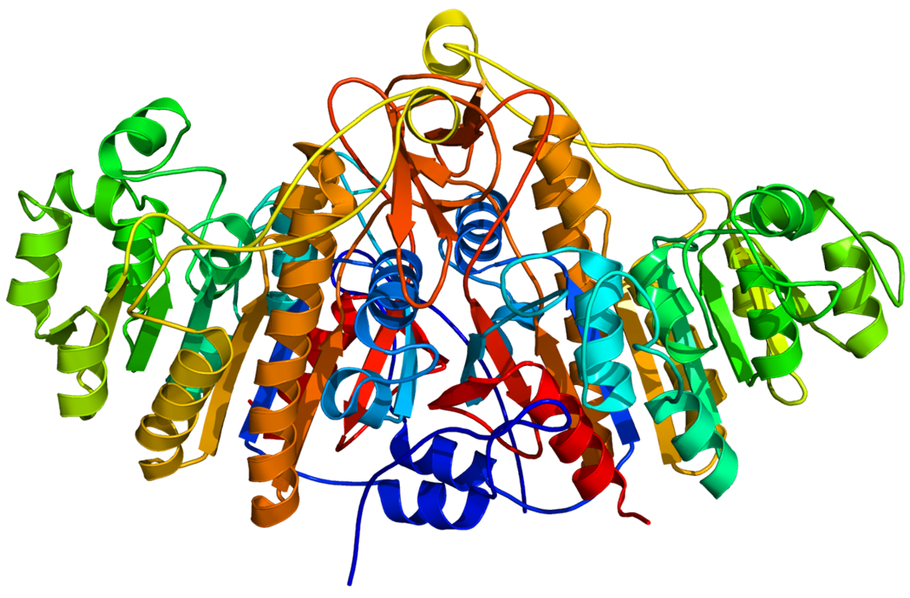
Οι δείκτες οστικής παραγωγής
Οστικό κλάσμα της ALP (2 από 4)
To μόριο της ALP είναι τετραμερές. Συνδέεται με την κυτταρική μεμβράνη των οστεοβλαστών με την ινοσιτόλη (μέσω της DAG: γλυκονικός εστέρας της γλυκοσυλφωσφατιδυλινοσιτόλη).
Στη συνέχεια η οστική ALP απελευθερώνεται από την κυτταρική μεμβράνη μέσω της PLD: φωσφολιπάσης D.

Slide 53
Οι δείκτες οστικής παραγωγής
Οστικό κλάσμα της ALP (3 από 4)
Στην κυκλοφορία η ALP κυκλοφορεί ως ελεύθερο διαλυτό διμερές και ως δεσμευμένη αδιάλυτη μορφή.
Η ελεύθερη διαλυτή μορφή αποτελεί το 35 – 40% της ολικής ALP.
H οστική ALP καταλύει την υδρόλυση φωσφορικών εστέρων στην κυτταρική μεμβράνη των οστεοβλαστών προσφέροντας φωσφορικά άλατα για την μετάλλωση των οστών.

Slide 54
Οι δείκτες οστικής παραγωγής
Οστικό κλάσμα της ALP (4 από 4)
Τιμές αναφοράς οστικού κλάσματος ALP ή BSAP ή αλλιώς Οστάση
8 – 67% της ολικής ή 24 – 1465 U/L
Προσδιορίζεται με ELISA, RIA και HPLC

Slide 55
Οι δείκτες οστικής παραγωγής
Προπεπτίδια του προκαλλογόνου
(1 από 4)
Το κολλαγόνο τύπου Ι βρίσκεται στο μαλακό συνδετικό ιστό και στα οστά όπου αποτελεί το 90% της οργανικής τους ουσίας.
Προέρχεται από το προκολλαγόνο τύπου Ι το οποίο εκκρίνεται από τους ινοβλάστες και τους οστεοβλάστες.
Το προκαλλογόνο τύπου Ι περιέχει αμινοτελικές και καρβοξυτελικές προεκτάσεις που ονομάζονται:
  Αμινοτελικό προπεπτίδιο του προκολλαγόνου τύπου Ι (PINP)
  Καρβοξυτελικό προπεπτίδιο του προκολλαγόνου τύπου Ι (PICP)

Slide 56
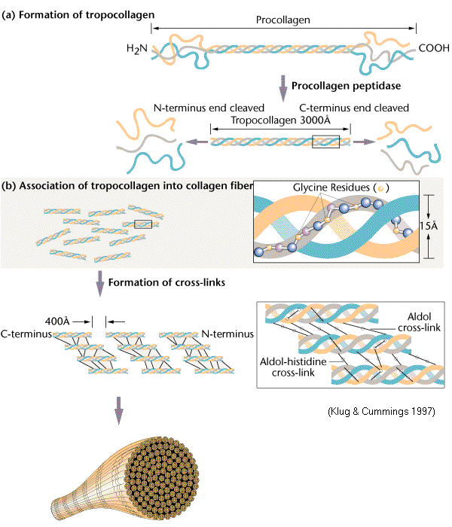
Οι δείκτες οστικής παραγωγής
Προπεπτίδια του προκαλλογόνου
(2 από 4)

Slide 57
Οι δείκτες οστικής παραγωγής
Προπεπτίδια του προκαλλογόνου
(3 από 4)
O δείκτης PINP είναι πιο ευαίσθητος σε σχέση με τον PICP όσον αφορά την αύξηση και τον οστικό μεταβολισμό κατά την διαφοροποίηση του φύλου.
Ανιχνεύονται με ELISA, RIA, HPLC

Slide 58
Οι δείκτες οστικής παραγωγής
Προπεπτίδια του προκαλλογόνου
(4 από 4)
PINP ορού
Άνδρες: 49 – 463 μg/mmol κρεατινίνης
Γυναίκες: 45 – 1035 μg/mmol κρεατινίνης
PICP ορού
Άνδρες 30 - 49 ετών: 0,06 – 0,6 ng/mL
Άνδρες 50 – 70 ετών: 0,08 – 0,7 ετών ng/mL
Άνδρες > 70 ετών: 0,08 – 1,05 ng/mL
Γυναίκες σε προεμμηνόπαυση: 0,04 – 0,6 ng/mL
Γυναίκες σε εμμηνόπαυση: 0,1 – 1,0 ng/mL
Οι τιμές εξαρτώνται από την μέθοδο. Εδώ eCLIA.

Slide 59
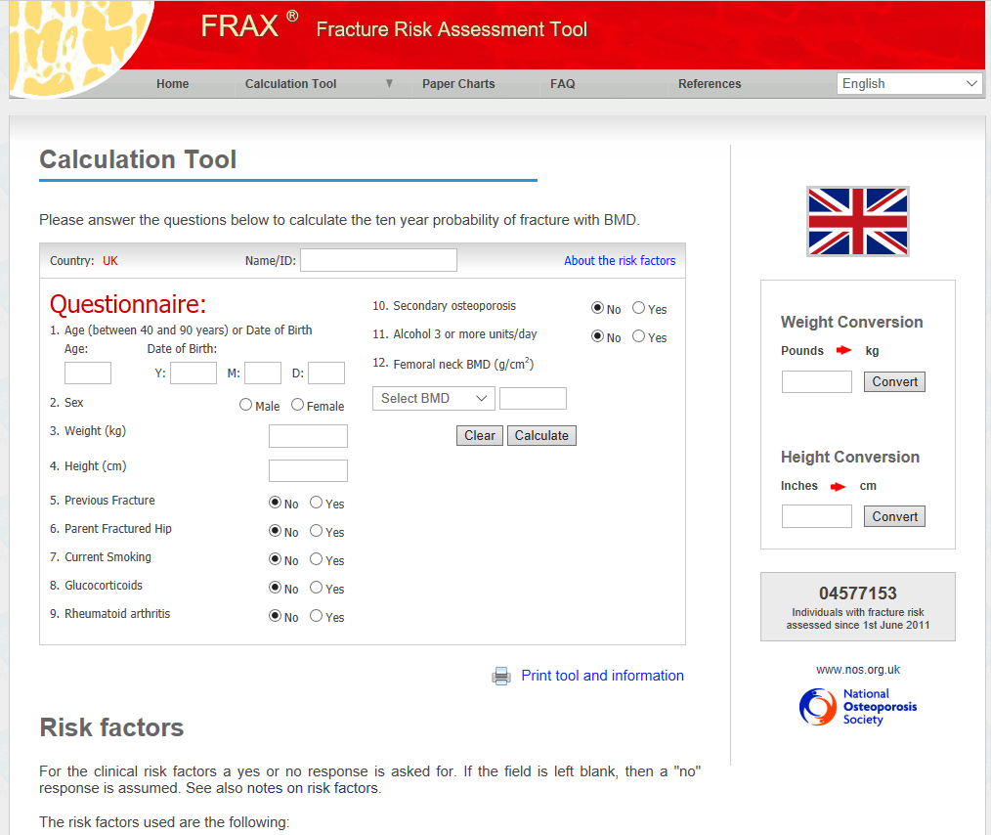
Πρόγραμμα υπολογισμού κινδύνου κατάγματος
http://www.shef.ac.uk/FRAX/tool.jsp?locationValue=9

Slide 60
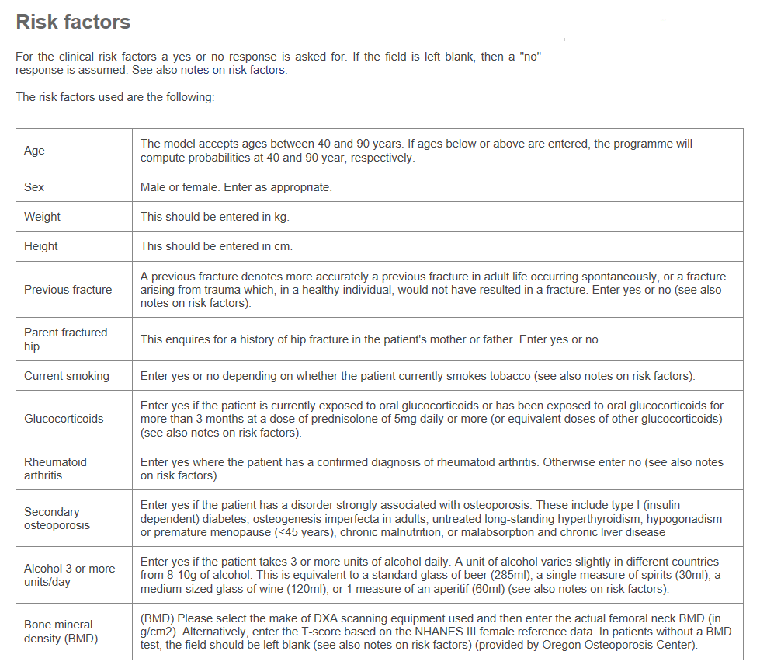
Οι παράγοντες κινδύνου από το πρόγραμμα Frax

Slide 61
Τέλος ενότητας

